Slide 1

苏教版 数学 一年级 下册
4
100以内的加法和减法（一）
两位数加一位数、整十数（不进位）
第1课时
情境导入
探究新知
课堂练习
课堂小结
课后作业
WWW.PPT818.COM

Slide 2

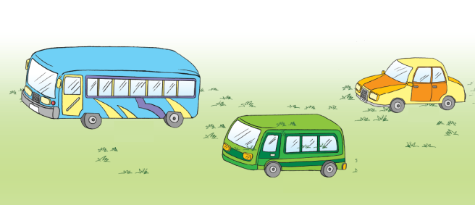

情境导入
停车场开来了三辆汽车！
45座
3座
30座
返回

Slide 3
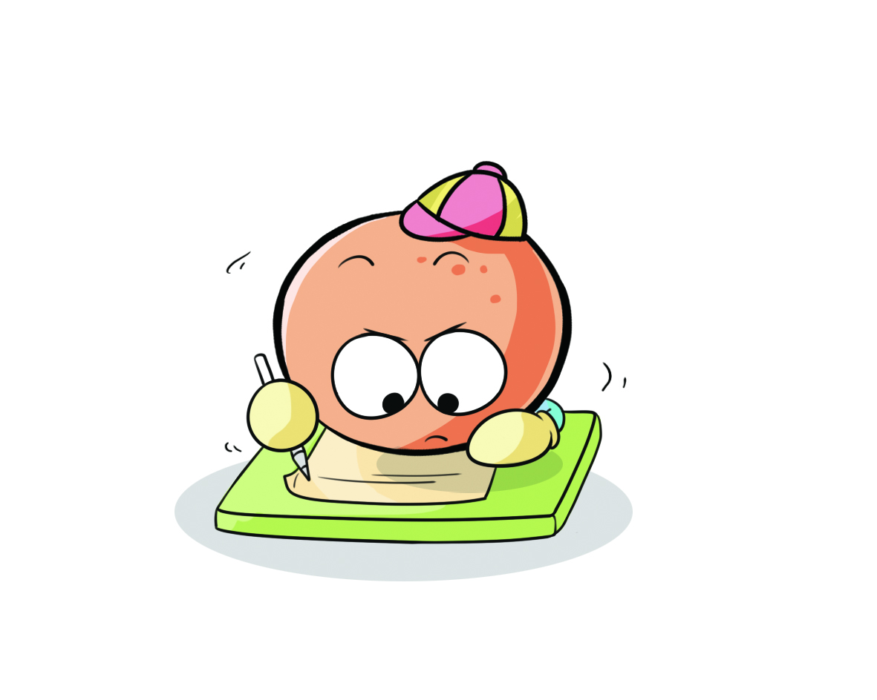




探究新知
和 一共有多少个座位？
45座
3座
30座
45+30 = (个)
你是怎样算的？和同学说一说。
返回

Slide 4
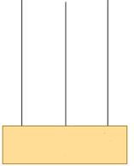







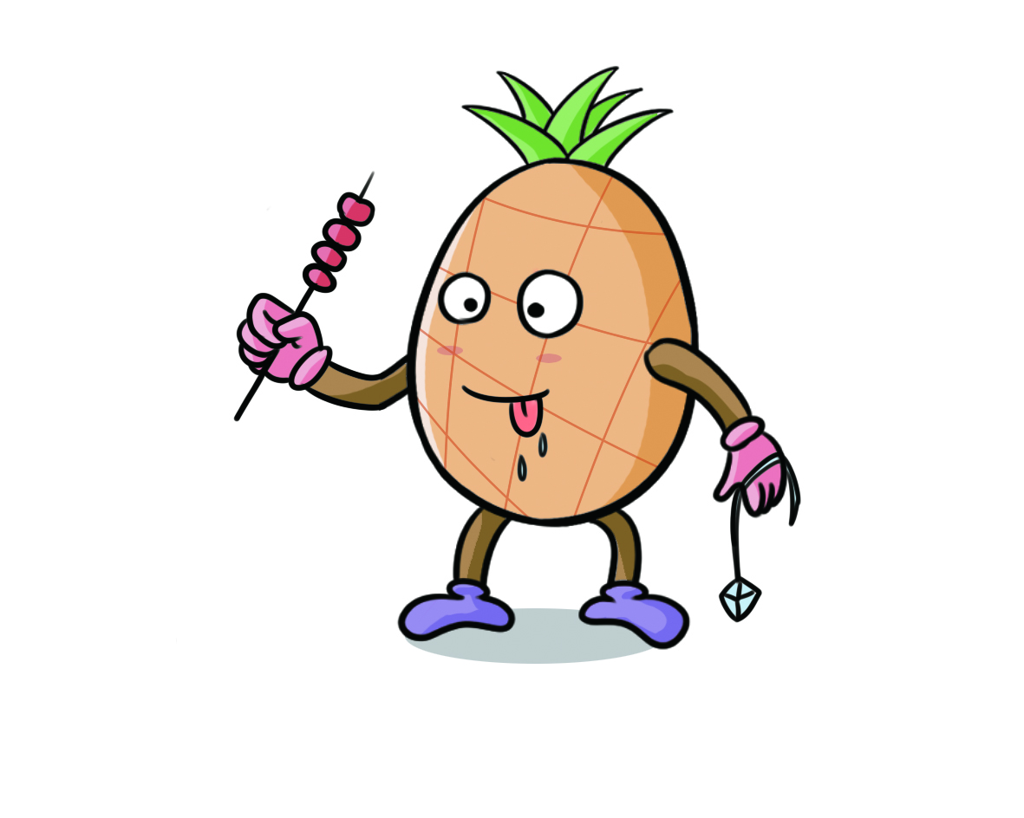
75
45+30 = (个)
45+30 =
75
先算40+30=70，
40
5
再算70+5=75。
70
返回

Slide 5




3座
45座
30座
和 一共有多少个座位？
45+3 = (个)
你是怎样算的？和同学说一说。
返回

Slide 6

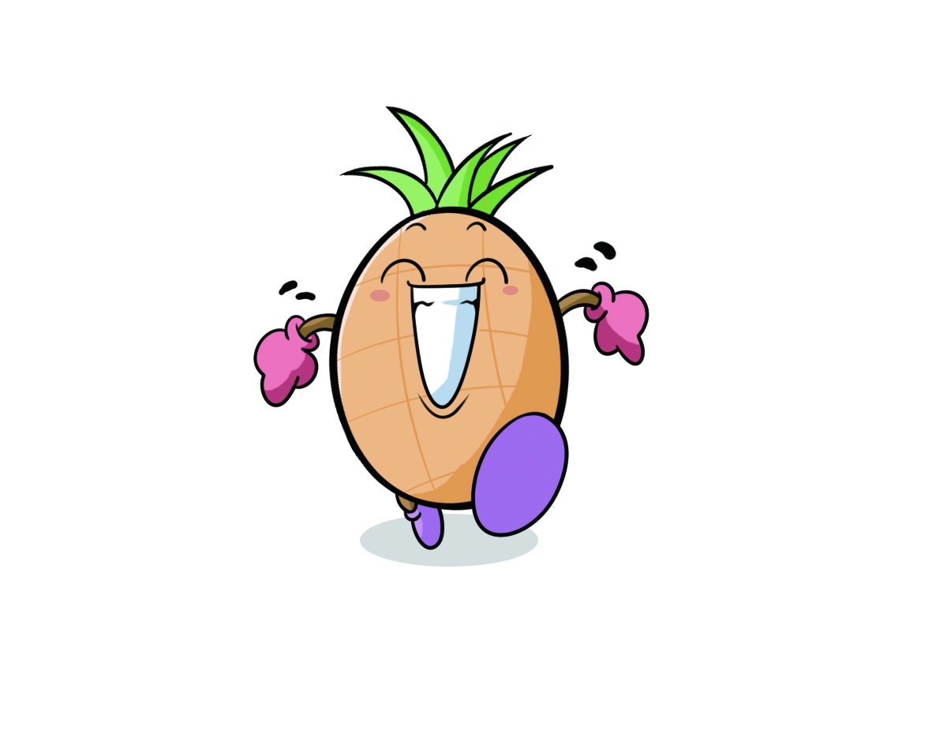
48
45+3 = (个)
45+3 =
48
先算5+3=8，
再算40+8=48。
40
5
8
返回

Slide 7
75
45+30 =
45+3 =
48
40
5
40
5
70
8
计算45+30和45+3有什么不同？
45+30先将几个十相加，45+3先将几个一相加。
小结：只有相同数位上的数才能直接相加。
返回

Slide 8

课堂练习
1.先在计数器上拨一拨，再填出结果。
26 + 20 =
26 + 2 =
28
46
返回

Slide 9
1.先在计数器上拨一拨，再填出结果。
50 + 34 =
5 + 34 =
84
39
返回

Slide 10

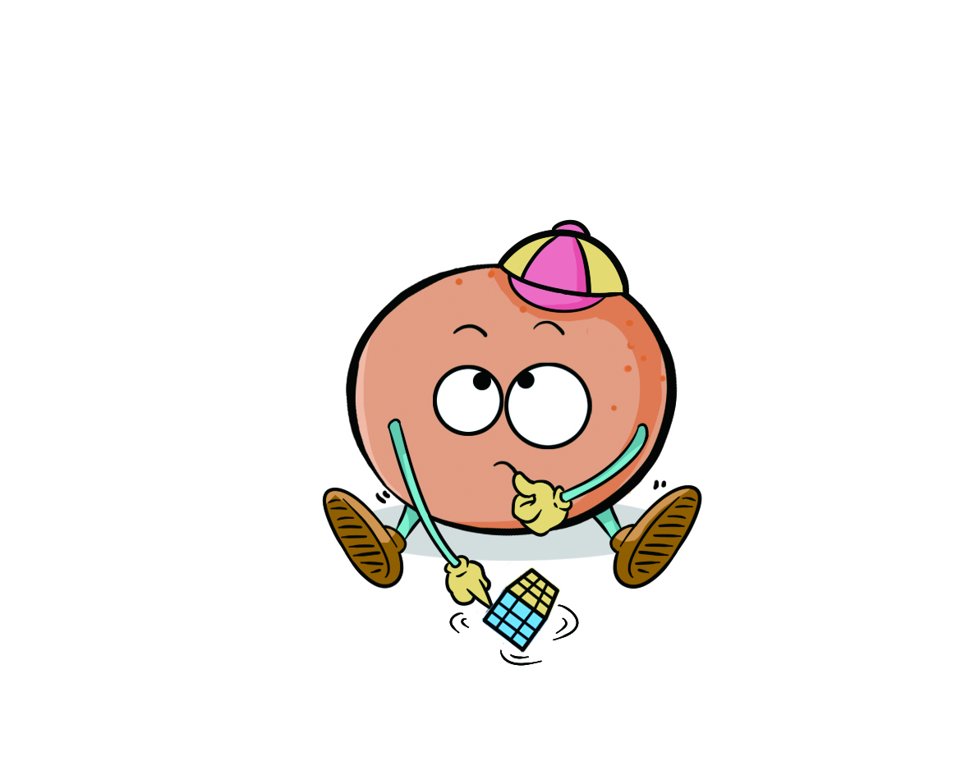
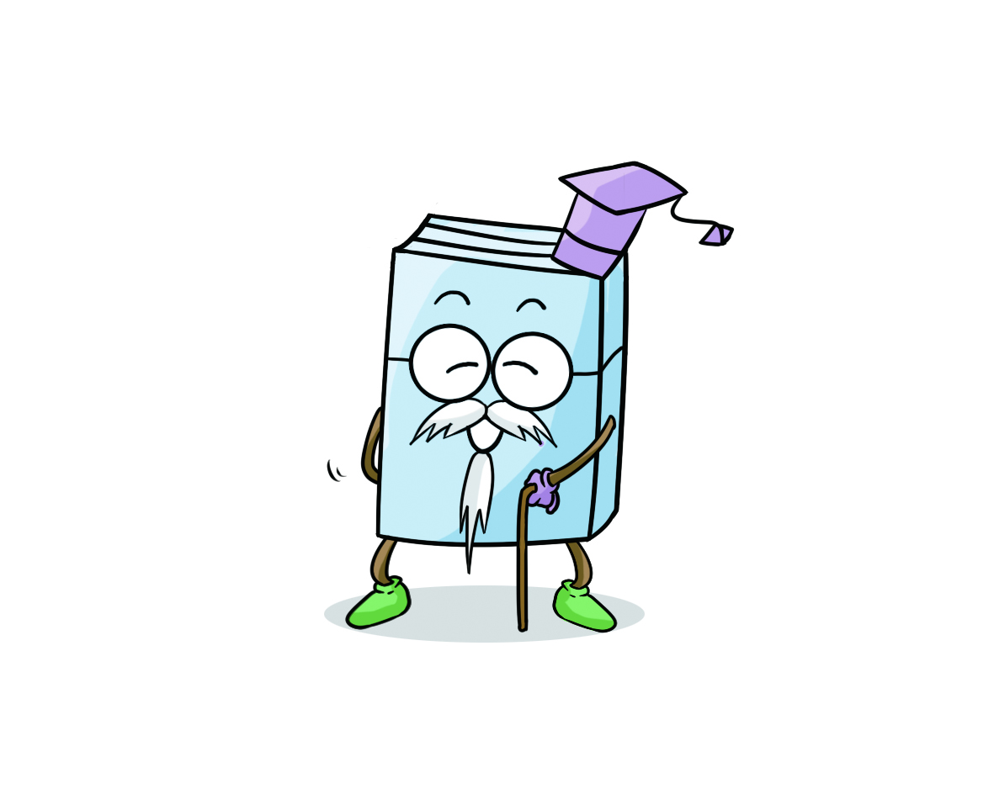
2.
60+20+7 =
1+5+40 =
87
46
67 + 20 =
41 + 5 =
87
46
上下两题在计算的时候有什么相同的地方？
它们先算什么、再算什么的过程是相同的。
返回

Slide 11
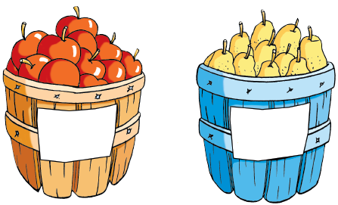
3.
34个
40个
苹果和梨一共有多少个？
＋
（个）
40
=
34
74
返回

Slide 12

课堂小结
这节课你们都学会了哪些知识？
今天我们一起来学习了两位数加整十数、一位数，我们不仅学会了算两位数加整十数、一位数，还知道了只有相同数位上的数才能直接相加。
返回

Slide 13


课后作业
补充习题：
第23页
返回

